Slide 1
ПРЕЗЕНТАЦИЯ ПО ТЕМЕ: Использование игровых технологий на уроках истории как средство активизации познавательной деятельности учащихся.
Выполнила: учитель истории МБОУ СОШ № 9
Копейкина Юлия Сергеевна

Slide 2
“Человеческая культура возникла И развертывается в игре, как игра” Й. Хейзинга
Йо́хан Хёйзинга — нидерландский исследователь культуры начала XX века, который прославился благодаря своему трактату Homo Ludens («Человек играющий»)

Slide 3
Игра…
Игры были созданы для детей дошкольного возраста.
Впервые их ввели Ф. Фребель и М. Монтессори.
Постепенно игры стали проникать в начальную школу, а затем и в среднее звено.
В наше время игры имеют место даже в старшей школе и за её рамками (ВУЗы, академии и т.д.)

Slide 4
Игра…
Игра - активный вид деятельности,
направленный на воссоздание и
усвоение общественного опыта, в
котором складывается и
совершенствуется самоуправление
ученика личностно-оценочным
поведением.

Slide 5
Игра…
Игра-это естественная форма
обучения, поэтому учитель организуя
игру, исходит из естественных
потребностей детей.
В процессе игры
осуществляется баланс между
ребенком и взрослым человеком.
В игре дети создают собственную
реальность, творят свой мир.

Slide 6
Игра на уроках истории….
В процессе игры на уроках истории
обучение становится для учащихся эмоционально более привлекательным
обращение к историческому материалу становится не обязанностью, а перерастает в увлечение
между преподавателем и учащимся строятся налаживание культурно-смысловых связей, позволяющих обрести личностный смысл при изучении истории, осознать свою сопричастность богатому и разнообразному миру истории

Slide 7
Посмотрим на учащихся сегодня:
– низкая мотивация учения;
– нет активности обучения;
– нет потребности, усваивать знания и умения;
– невысокий процент качества полученных знаний; – потерянные нравственные ценности общества;
– в подростковом возрасте наблюдается стремлении к взрослости, бурное развитие воображения, фантазии, появление стихийных групповых игр;
– новые современные технологии, которые не всегда влияют положительно на подростка.

Slide 8
Игра выполняет следующие целевые ориентации:
1) Дидактическую. Расширяет кругозор, активизирует познавательную деятельность, формирует необходимые умения и навыки, способствует усвоению учебного материала, позволяет быстро проверить результат.
2) Развивающую.Способствует развитию внимания, памяти, речи, мышления, умению сопоставлять, находить аналоги, принимать оптимальное решение. Активизируется развитие мотивационной направленности учебной деятельности, творческих способностей, фантазии, воображения.
3) Воспитательную. Формируются нравственные, эстетические позиции, мировоззренческие установки. Воспитывается чувство коллективизма. Развиваются навыки коммуникативности, толерантности.

Slide 9
Использование игр помогает решать следующие задачи:
Развитие познавательного интереса к истории;
Глубокое усвоение материала даже слабоуспевающими учащимися;
Активация познавательной деятельности;
Создание условий для самовыражения личности;
Повышение творческого потенциала учащихся;
Разнообразие учебной деятельности;
Развитие навыков коммуникации, чувство коллективизма, отношений доброжелательности.

Slide 10
Функции игровой деятельности
Развлекательная
Коммуникативная
Самореализация
Игротерапевтическая
Диагностическая
Межнациональные коммуникации
Социализация

Slide 11
Классификация исторических игр:

Slide 12
Классификация по структурным элементам урока
игры для изучения нового материала;
игры для закрепления;
игры для проверки знаний;
обучающие игры;
релаксационные игры-паузы.

Slide 13
Учитывая особенности предмета истории можно выделить несколько уровней исторического мышления:
1. Игры направленные на элементарные исторические знания, лежащие в основе структуры истории как учебного предмета.
Например: игры – тесты, составление опорных конспектов, игры по типу Что? Где? Когда?, Поле чудес с историческим уклоном.
2. Игры направленные только на хронологию.
Так называемые исторические задачи в рамках урока – игры.
3. Игры направленные на знания об основных сферах жизни общества, знания исторической личности.
Например: игры – реконструкции, игровое моделирование , проблемная игра, игра – дискуссия, игра – имитация.
4. Игры направленные на знания о внутреннем, духовном мире исторического человека, конкретных исторических событий.
Например: психодрама, ролевая игра, социодрама.

Slide 14
Структура организации игры:
1. Выбор игры
2. Подготовка игры
а) предварительная подготовка учащихся к игре (не всегда)
б) подготовка непосредственно перед игрой (должна быть направлена на создание эмоционального игрового настроения)
3. Введение в игру
а) предложение игры детям
б) объяснение правил игры
в) выбор участников игры

Slide 15
Структура организации игры:
4. Ход игры
Чем интересны и занимательней игра, тем больший развивающий, образовательный и воспитательный результаты могут быть достигнуты.
а) начало игры (уточнение нюансов)
б) развитие (кульминация)
в) заключение (важно вовремя поставить точку)
5. Подведение итогов.
6. Оценка и поощрение школьников
7. Анализ игры (обсуждение, анкетирование, оценка эмоционального состояния.)

Slide 16
Подведение итогов.
Подведение итогов игры
включает в себя :
дидактический результат (что нового учащиеся узнали, как справились с заданием, чему научились)
игровой результат (кто оказался лучшим, и что помогло ему достичь победы).

Slide 17
Оценка и поощрение школьников
Сложный момент объявления результатов соревнования и выставление оценок.
Чтобы класс не перессорился, учитель должен умело принимать решения.
Нездоровый эмоциональный фон в ученическом коллективе после игры, проведенный на уроке, - вина учителя.

Slide 18
Чтобы избежать этих проблем, необходимо:
1) перед началом подготовки к игре четко объявить критерий, о котором будет производиться оценка результатов;
2) со всей тщательностью обязательно отметить положительные стороны команд (участников), которые не заняли призовых мест;
3) отметить, что мешало игре. И, конечно, всем должно быть предельно ясно, что команды, которые получили призовые места, действительно были сильнее.

Slide 19
Анализ игры
Карта самоконтроля учащегося. Момент урока, вызвавший интерес? Что не понравилось на уроке? Моя активность по 10 бальной шкале. Предложения.

Slide 20
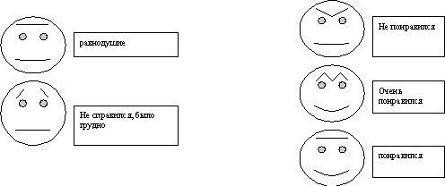
Или можно предложить детям поднять таблички с тем выражением лица, которое подходит к их оценке урока.

Slide 21
Рекомендации….
Учитывать возрастные особенности.
Стараться вовлечь в игру всех детей без исключения.
Не проводить специальной подготовки, репетиций, не требовать от
детей заучивания текста.

Slide 22
Игры на уроках курса “История Древнего мира”
1. Жизнь египетского вельможи
Игра “ Путешествие к фараону”
2. Искусство Древнего Египта
Конкурс экскурсоводов
3. Древнее Двуречье
Игра “Путешествие в Двуречье”
4. Вавилонский царь Хаммурапи и его законы
Театрализованное представление “Суд по законам Хаммурапи”
5. Ассирийская держава
Игра “Путешествие в Ассирию”
6. Персидская держава “царя царей”
Игра “ Вслед за персами”. Игра “Третий лишний”
7. Природа и люди Древней Индии
Игра “ Звездный час”

Slide 23
Элемент игры…
Желательно вводить хотя бы элемент игры, что разнообразит урок истории и поможет детям проснуться, встрепенуться, оживлённо обсудить поставленную проблему.
Предлагаю несколько вариантов игр, которые использую в своей педагогической практике…

Slide 24
Игры для проверки знаний.
Для работы с терминами использую игру с правилами «Переводчик».
Некоторые определения усваиваются с трудом из-за сложности научного языка. Школьники зазубривают, не понимая их смысла.
В данной игре детям предлагается сказать историческую фразу другими словами, перевести с «научного» языка на «доступный».
Еще один вариант игры: учащиеся работают в парах – один называет понятие, другой дает определение, т.е. переводит.

Slide 25
«Реставрация»
В этой игре сочетается методический прием конспективного изложения с подготовкой учащихся к умению создавать конспект и работать с ним.
Учитель предваряет игру примерно следующим образом: «Представьте себе, что вы — работники архива и нашли древние листы, местами почерневшие от сырости; чернила во многих местах размылись или выцвели. Вам надо восстановить текст».

Slide 26
Игры для изучения нового материала
Игра «Три предложения» используется при изложении устного материала. Учащимся необходимо внимательно прослушать и передать содержание рассказа тремя простыми предложениями.
Эту игру можно использовать при работе с текстом параграфа, записать три предложения в тетрадь.
Правила игры: кому удастся точнее и короче уложить содержание прочитанного, услышанного.

Slide 27
Игры для изучения нового материала
«Древо познания»
Учащиеся учатся ставить вопросы к изученному материалу.
На уроке, когда изучается новый материал, ученикам даётся задание: по ходу объяснения или работы с текстом записать на листочках 5 различных вопросов и заданий к нему. После изучения материала листочки сдаются.
Наиболее интересные вопросы прикрепляются к «древу познания» (нарисовано на ватмане в виде обычного дерева, на ветках которого сделаны прорези со вставленными скрепками).
На следующем уроке, при проверке знаний, ученики снимают листочки, читают вопрос и отвечают на него.

Slide 28
Игры для изучения нового материала
Чистая доска
Заранее учитель пишет на доске план урока.
После объяснения одного пункта учитель стирает этот пункт с доски.
До закрепления урока доска должна быть чистой.
Учащиеся по памяти воспроизводят план урока.

Slide 29
Игры для закрепления.
«Найди ошибки»
Учащимся предлагается текст, в котором допущены фактические ошибки. Ребята должны найти эти ошибки.

Slide 30
Игры для закрепления.
«Снежный ком»
В игре принимают участие несколько человек, которые выходят к доске и строятся в одну линию.
Первый ученик называет одно слово, словосочетание, относящееся к изученной теме.
Второй ученик называет первое слово, словосочетание и добавляет свое.
Если участник игры ошибается или делает длинную паузу, то он выходит из игры и садится на своё место. Победителем оказывается тот, кто останется последним и скажет правильно всю получившуюся цепочку.

Slide 31
Подводим итоги…
В целом, подводя некоторый итог использование игры на уроках истории, можно выделить положительные и отрицательные моменты:

Slide 32
Подводим итоги…
Отрицательные:
игра для преподавателя – большая нагрузка, подготовка к игровому уроку требует гораздо больше времени, чем к традиционному.
эмоциональное состояние преподавателя должно соответствовать той деятельности, в которой он участвует.
преподаватель играет многоплановую роль.

Slide 33
Подводим итоги…
Положительные:
повышается интерес к истории
заметно повышается успеваемость по предмету
ответы становятся более глубокими, продуманными, практически всегда высказывается личная точка зрения учащегося
изменяется микроклимат на уроке, появляется взаимопонимание.

Slide 34
Подводим итоги…
Однако абсолютизировать игровой метод не стоит, так как он хорош лишь при разумном пропорциональном сочетании с традиционными уроками.

Slide 35
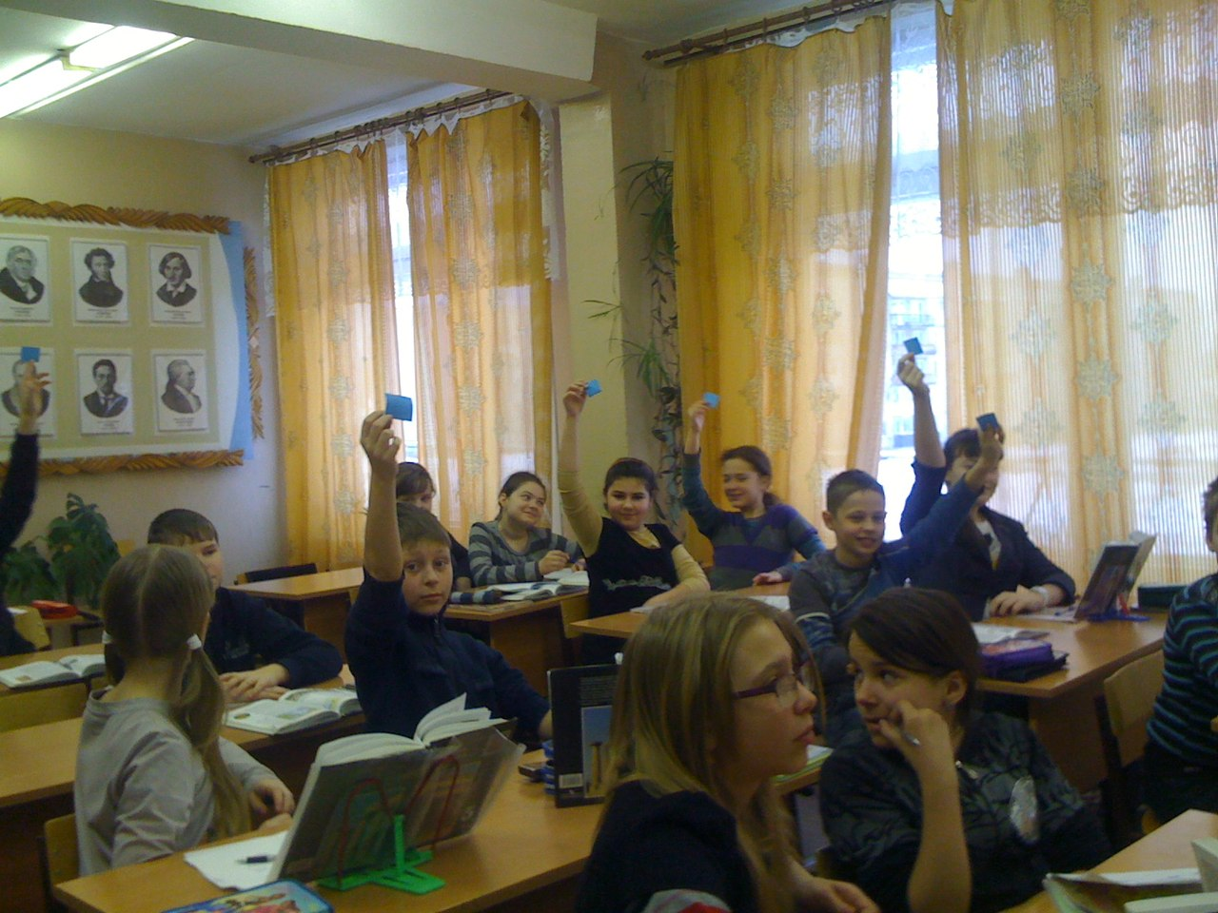
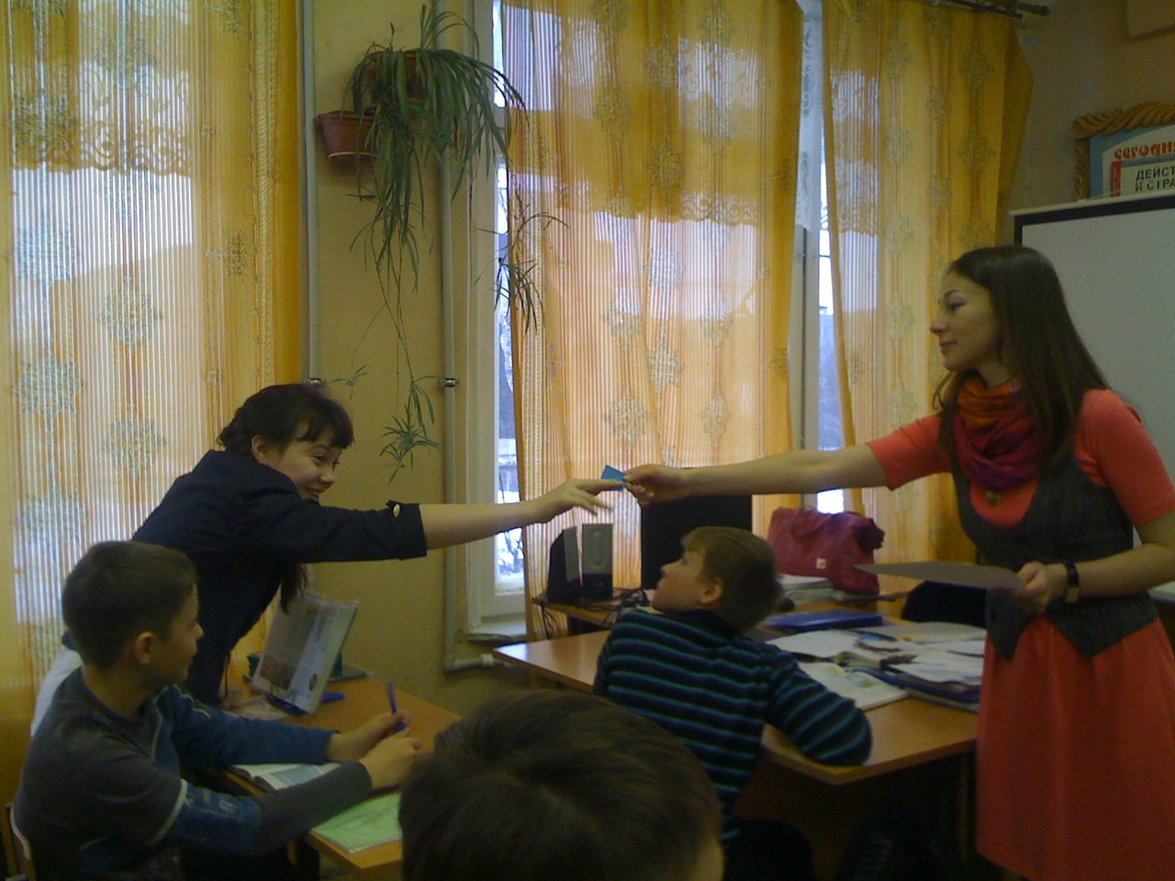
Игра «Вопрос-ответ» Тема: Искусство Древнего Египта».

Slide 36
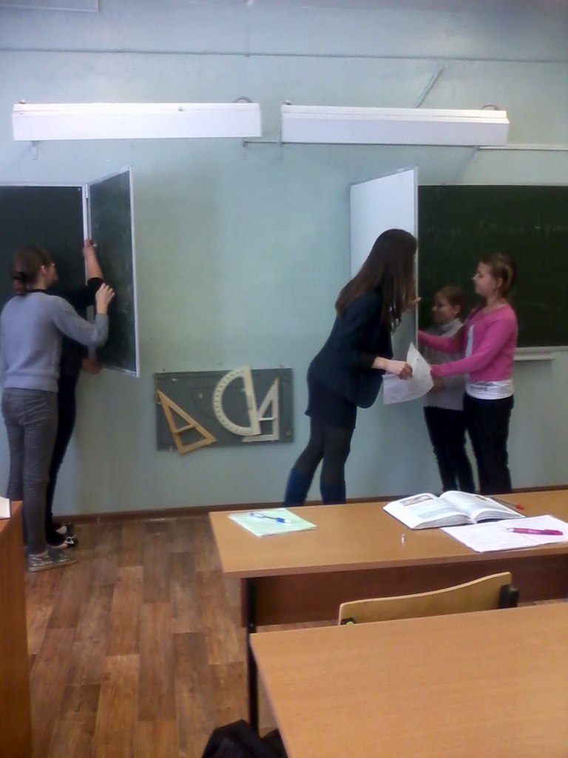
Игра « Суд по законам Хаммурапи»

